Slide 1
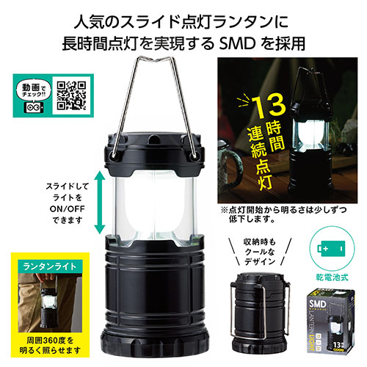
【提案書】
SMDランタンライト
特徴
13時間連続点灯可能なSMDを採用したランタンライト。上部をスライドさせて持ち上げると点灯、下ろすと消灯する誰でも手軽に扱えるアイテムです。防災用としてもおすすめです。
納期
納期スペース
仕様
素 材 ：PS
サイズ ：使用時/φ69×140mm、収納時/φ69×96mm
包 装 ：化粧箱
生産国 ：中国
備 考 ：SMD式、単四乾電池3本使用(別途)
お見積
お見積りスペース

